Slide 1
Desarrollo Habilidades

Slide 2
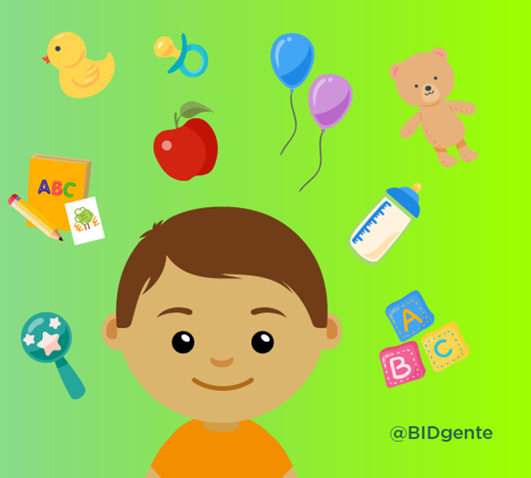
Habilidad Recordar
1° Ciclo
5 – 9
Octubre

Slide 3
LÍMITE DE TIEMPO:
3 minutos
60
50
10
40
20
30

Slide 4
Observa la imagen a continuación y relaciona los objetos con su pareja más cercana

Slide 5
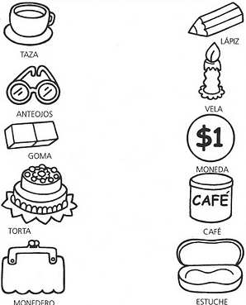

Slide 6
LÍMITE DE TIEMPO:
6 minutos
60
50
10
40
20
30

Slide 7
Observa las imágenes a continuación y memoricelas según corresponda

Slide 10
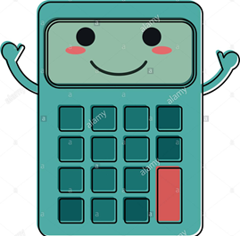
Ahora sumemos el puntaje
Actividad 1: 3 puntos
Actividad 2: 5 puntos
Si completaste media actividad, tienes la mitad del puntaje mencionado

Slide 11
Esperamos tus comentarios ☺
Recuerda que si tienes dudas puedes contactarte directamente con nosotros a través de tu profesora jefe
Habilitaremos una sección de encuesta en nuestra pagina oficial de Facebook, recuerda responder y dejar tus comentarios.
Te esperamos para la próxima actividad.

Slide 12
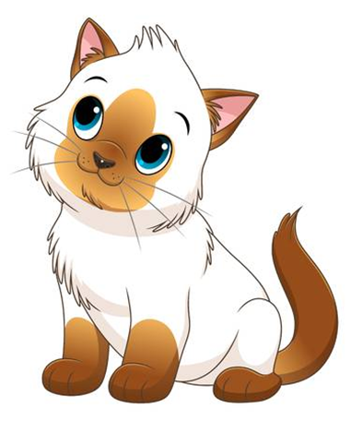
Los extrañamos mucho

